Slide 1


캡스톤디자인(1)
9주차 중간 데모
스마트 전동칫솔 및
모니터링 애플리케이션
아치
20160342 김수진
20163228 남유선
20163704 박주현

Slide 2



CONTENTS
피드백 내용
프로젝트 진행 상황
중간 데모

Slide 3

피드백 내용

Slide 4

피드백 내용
작은 움직임 (전동 칫솔의 진동과 같은)에 움직이는 것인지 노이즈인지 판별불가
해당 구현 단계에서 테스트 해 볼 수 없는 내용
해당 단계의 PPT에 추가하여 답변할 예정

Slide 5
프로젝트 진행 상황

Slide 6
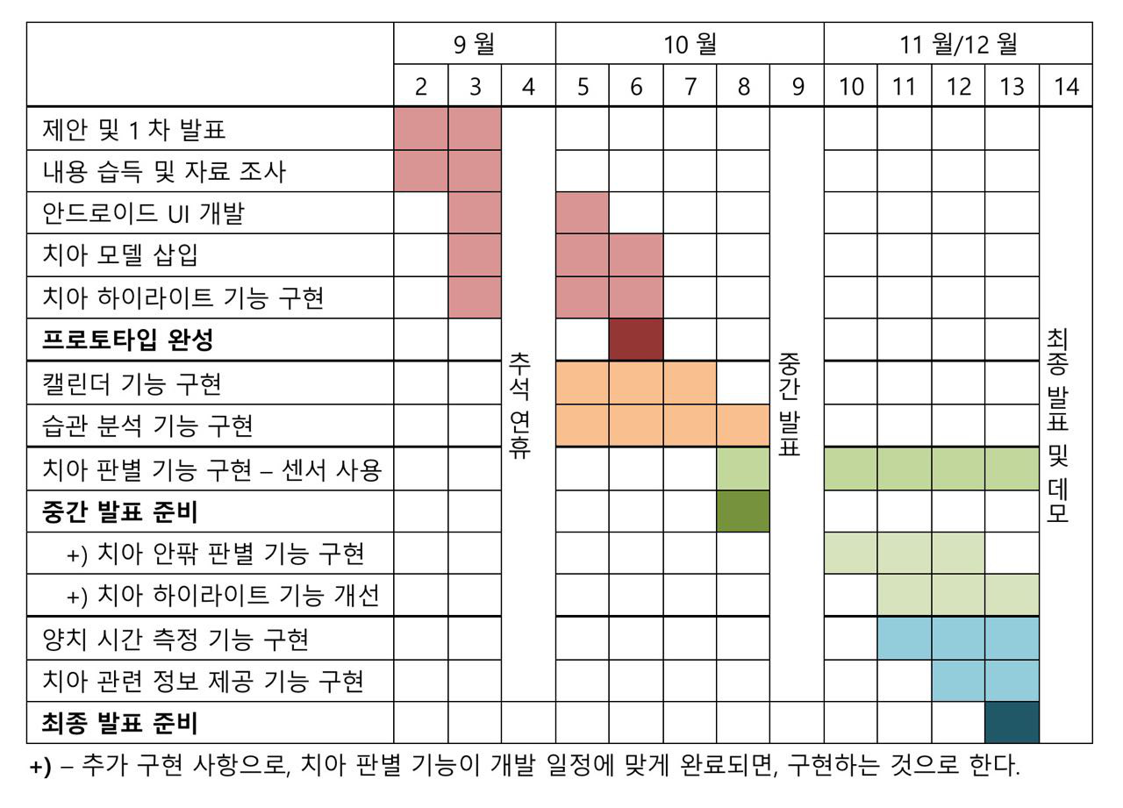
개발 진행사항

Slide 7
블루투스 기능 구현

Slide 8
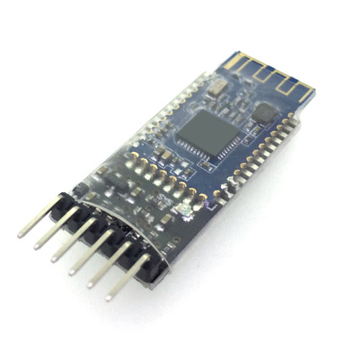
블루투스 모듈
HM-10 블루투스 4.0 BLE 모듈을 사용함
아두이노에서 어떤 치아를 양치하고 있는 지 판별 한 후 해당 블루투스 모듈을 통해 현재 어떤 치아를 양치하고 있는지 치아번호를 전송해 줌.

Slide 9
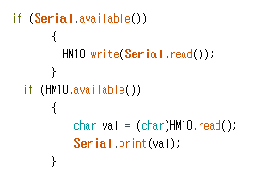
블루투스 모듈 초기설정
블루투스 모듈과 시리얼 간의 입출력을 통해 AT 명령어를 사용하여 블루투스의 초기 설정을 해준다.
AT + NAME -> 블루투스 모듈 이름을 ACHI로 설정
AT + MODE2 -> 리모트 컨트롤 모드로 설정
테스트를 위해 윗쪽 치아 번호 (11-17, 21-27)을 반복하여 전송해 줄 수 있도록 설정한다.

Slide 10
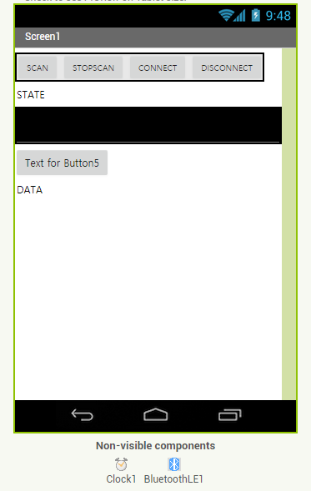
블루투스 모듈 테스트
간단한 어플을 통한 테스트를 위해 앱 인벤터를 사용하여 블루투스의 값이 정상적으로 입력되는지 확인
Scan 및 Connect를 사용하여 블루투스를 연결하면, DATA 부분의 Label에 블루투스가 전송하는 치아번호를 받을 수 있도록 표현
해당 테스트 결과 잘 작동하는 것을 확인하였고, 아치 프로젝트에 적용 중

Slide 11
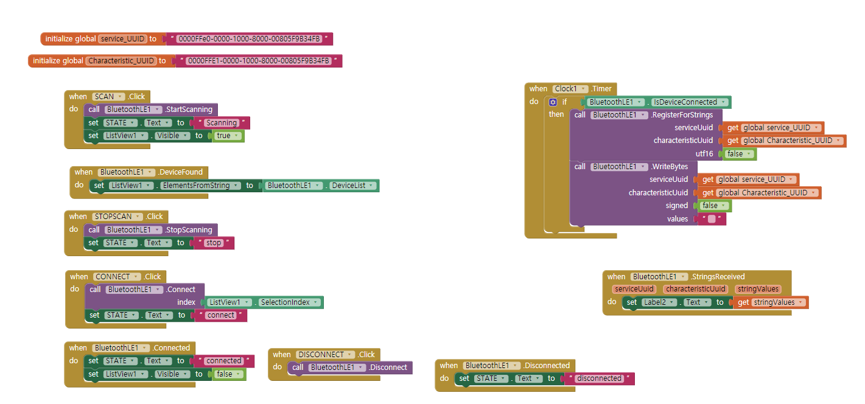
블루투스 모듈 테스트

Slide 12
습관 분석 기능 보정

Slide 13
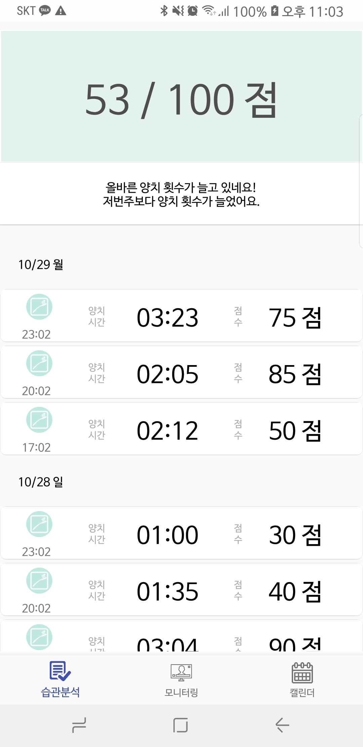
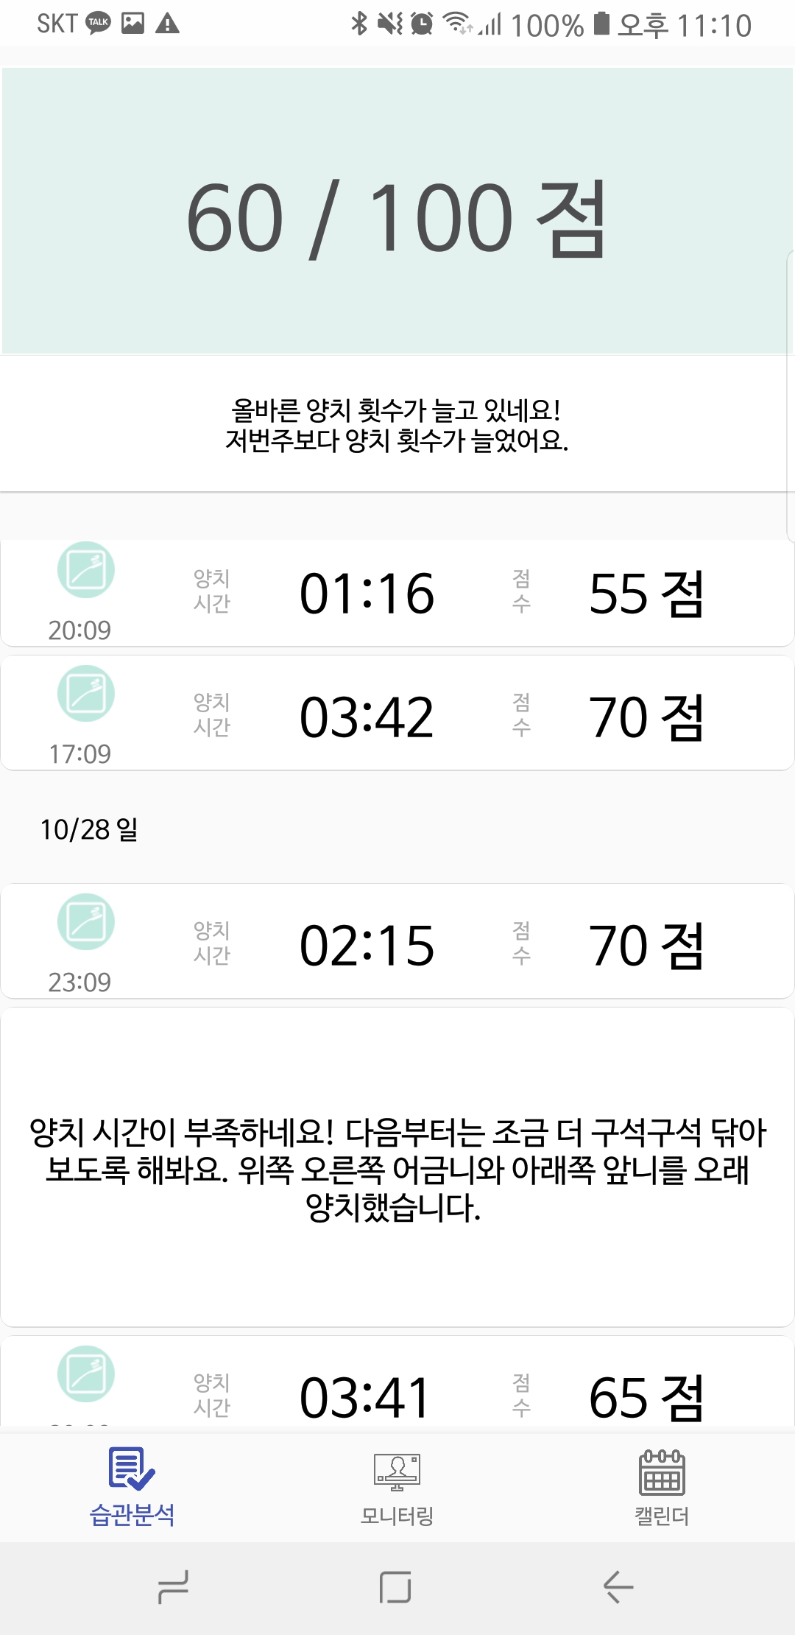
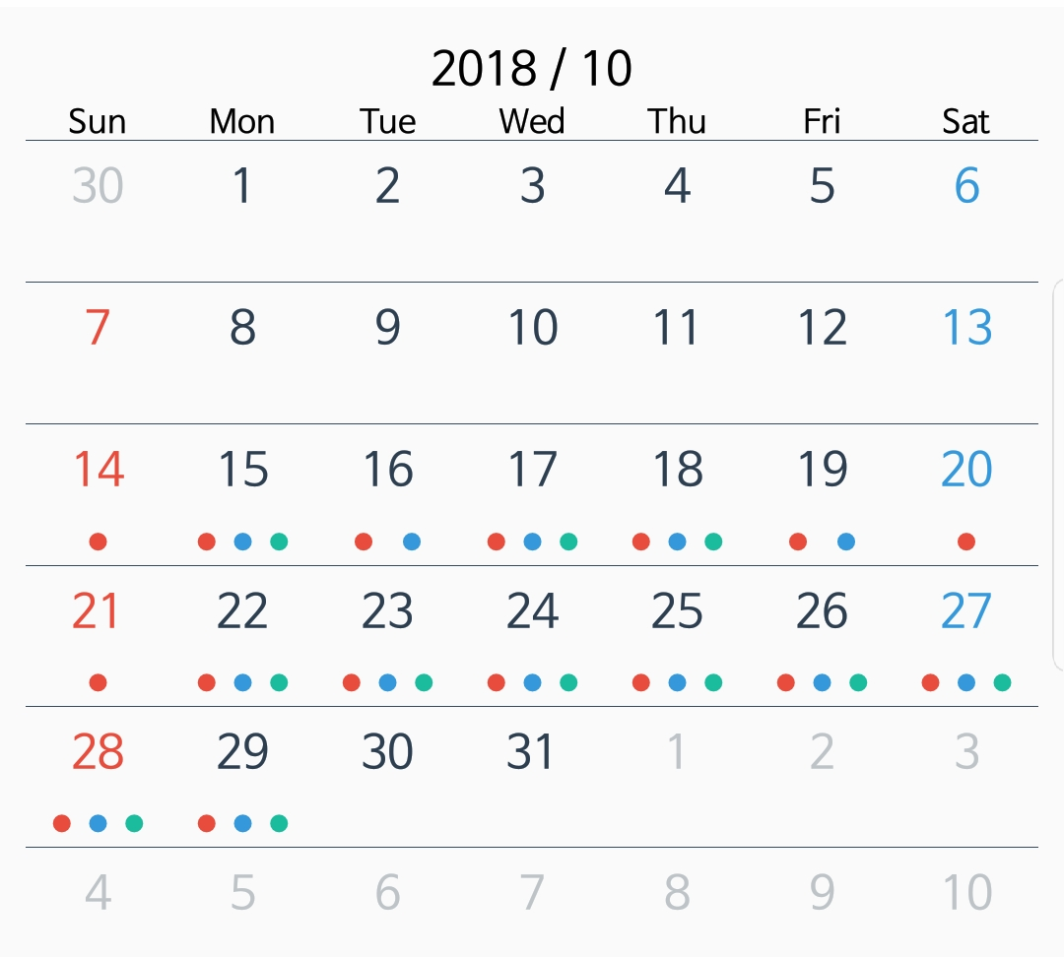
습관 분석 기능
클릭
Notes:
상단에는 해당 주의 양치 점수를 출력
점수 밑에는 지난주와 해당 주 비교하는 멘트 출력
하단에는 일별 양치 시간과 점수 출력
기록 클릭 시 하나의 양치를 분석하는 코멘트 출력
지금 데이터 샘플 40개를 넣어 놓았고, 왼쪽 calendar와 같은 record를 갖고 있다.
모니터링으로부터 전달 받은 데이터를 처리하여 표현 가능…??? 지금 timer작동 안하지 않나????

Slide 14
습관 분석 기능
점수 계산 방법
100점에서 시작하여 감점하는 방식
감점 요인 : 전체 양치 시간, 치아 별 양치 시간, 압력
전체 양치 시간이 2분 30초에서 3분 30초 사이면 감점이 없고 이로부터 벗어나면 10초 마다 5점 씩 감점
치아를 6 구간으로 나누어 한 구간을 너무 오랫동안 양치질 하거나 너무 짧은 시간 양치질 하면 5점 감점
치아에 가해지는 압력이 일정 기준 이상이면 횟수당 3점 감점

Slide 15
중간 데모

Slide 16
중간 데모
애플리케이션의 프로토타입 완성
습관분석 탭에서 샘플 기록과 분석 메시지 확인
캘린더 탭에서 샘플 기록에 맞게 하루 양치 횟수 보여줌
블루투스를 통해 양치 중인 치아 번호 전달 받는 것 확인

Slide 17
감사합니다
Q&A

